Slide 1
ΠΑΡΟΥΣΙΑΣΗ ΕΠΙΧΕΙΡΗΣΙΑΚΟΥ ΣΧΕΔΙΟΥ ΓΙΑ ΤΟ «ΚΑΛΑΘΙ ΠΡΟΪΟΝΤΩΝ ΤΗΣ ΠΕΡΙΦΕΡΕΙΑΣ ΔΥΤΙΚΗΣ ΕΛΛΑΔΑΣ»
18^{η} ΕΙΔΙΚΗ ΣΥΝΕΔΡΙΑΣΗ ΠΕΡΙΦΕΡΕΙΑΚΟΥ ΣΥΜΒΟΥΛΙΟΥ ΔΥΤΙΚΗΣ ΕΛΛΑΔΑΣ
ΑΓΡΙΝΙΟ, 5 ΣΕΠΤΕΜΒΡΙΟΥ 2011

Slide 2
Η ΔΟΜΗ ΤΟΥ ΕΠΙΧΕΙΡΗΣΙΑΚΟΥ ΣΧΕΔΙΟΥ
Εισαγωγή
Διατροφικά προϊόντα & ασφάλεια
Η έννοια & ο στόχος του καλαθιού προϊόντων της ΠΔΕ
Η υφιστάμενη κατάσταση στην ΠΔΕ
Ο προσανατολισμός της αγροτικής παραγωγής
Αγροδιατροφική σύμπραξη
Υποστηρικτικές δράσεις
Πηγές χρηματοδότησης & εργαλεία
Συμπεράσματα – προτάσεις
Παραρτήματα
Βιβλιογραφία

Slide 3
ΓΕΝΙΚΟΙ ΣΤΟΧΟΙ ΤΗΣ ΠΡΩΤΟΒΟΥΛΙΑΣ ΤΟΥ ΚΑΛΑΘΙΟΥ ΤΩΝ ΠΕΡΙΦΕΡΕΙΩΝ
ΤΟΝΩΣΗ της πρωτογενούς παραγωγής
ΑΝΤΑΓΩΝΙΣΤΙΚΑ και ΠΙΣΤΟΠΟΙΗΜΕΝΑ προϊόντα
ΣΥΝΔΕΣΗ του πρωτογενούς τομέα με την μεταποίηση (προώθηση μεταποιημένων τοπικών προϊόντων)
ΕΝΙΣΧΥΣΗ της προώθησης και των ΕΞΑΓΩΓΩΝ

Slide 4
ΟΙ ΣΤΟΧΟΙ ΤΗΣ ΠΡΩΤΟΒΟΥΛΙΑΣ ΤΟΥ ΚΑΛΑΘΙΟΥ ΤΗΣ ΠΕΡΙΦΕΡΕΙΑΣ ΔΥΤΙΚΗΣ ΕΛΛΑΔΑΣ
ΠΡΟΩΘΗΣΗ των προϊόντων του καλαθιού της ΠΔΕ με ΕΘΝΙΚΟ ΣΗΜΑ υπό την αιγίδα του ΥπΑΑΤ
Θεσμοθέτηση ΠΕΡΙΦΕΡΕΙΑΚΟΥ ΣΗΜΑΤΟΣ για την ΠΔΕ
ΥΠΟΣΤΗΡΙΞΗ των προϊόντων από το Υπ.Α.Α.Τ.
ΠΡΟΩΘΗΣΗ ΤΗΣ ΒΙΩΣΙΜΗΣ ΑΝΑΠΤΥΞΗΣ (βιολογικές καλλιέργειες, ΠΟΠ, ΠΓΕ, ολοκληρωμένη διαχείριση)
ΔΙΑΤΗΡΗΣΗ ΤΗΣ ΒΙΟΠΟΙΚΙΛΟΤΗΤΑΣ ΤΗΣ ΔΥΤΙΚΗΣ ΕΛΛΑΔΑΣ μέσα από την προστασία και την ενίσχυση των παραδοσιακών και ντόπιων ποικιλιών, καλλιεργειών και εκτροφών, ώστε να εξασφαλιστεί η συνέχιση τους και η ΣΥΝΔΕΣΗ τους με την ΤΟΠΙΚΗ ΟΙΚΟΝΟΜΙΑ (τουριστικό προϊόν, εγχώρια αγορά, εξαγωγές, κλπ.).
ΠΙΣΤΟΠΟΙΗΣΗ ΤΗΣ ΠΟΙΟΤΗΤΑΣ ΤΩΝ ΠΡΟΪΟΝΤΩΝ

Slide 5
Η ΤΑΚΤΙΚΗ
1^{ο} ΣΤΑΔΙΟ
ΣΥΜΜΕΤΟΧΗ ΕΜΠΛΕΚΟΜΕΝΩΝ ΠΕΡΙΟΧΩΝ (ΠΕΡΙΦΕΡΕΙΑΚΟ ΣΥΜΒΟΥΛΙΟ)
2^{ο} ΣΤΑΔΙΟ
ΣΥΣΤΑΣΗ ΕΠΙΤΡΟΠΗΣ
ΥΠΗΡΕΣΙΑΚΩΝ
ΠΑΡΑΓΟΝΤΩΝ
3^{ο} ΣΤΑΔΙΟ
ΦΑΣΗ
ΑΝΟΙΚΤΗΣ ΔΙΑΒΟΥΛΕΥΣΗΣ
5^{ο} ΣΤΑΔΙΟ
ΣΥΝΘΕΣΗ
ΟΛΩΝ ΤΩΝ
ΑΠΟΨΕΩΝ
6^{ο} ΣΤΑΔΙΟ
ΕΠΙΛΟΓΗ ΠΡΟΪΟΝΤΩΝ
ΑΠΟ ΤΗΝ ΕΠΙΤΡΟΠΗ ΤΟΥ Π.Σ
7^{ο} ΣΤΑΔΙΟ
ΕΙΣΗΓΗΣΗ ΤΗΣ
ΕΠΙΤΡΟΠΗΣ
9^{ο} ΣΤΑΔΙΟ
ΥΠΟΒΟΛΗ ΤΕΛΙΚΟΥ
ΣΧΕΔΙΟΥ ΣΤΟ Υπ.Α.Α.Τ.
4^{ο} ΣΤΑΔΙΟ
ΣΥΝΑΝΤΗΣΕΙΣ
ΣΕ ΚΑΘΕ ΕΝΟΤΗΤΑ ΤΗΣ ΠΔΕ
8^{ο} ΣΤΑΔΙΟ
ΨΗΦΙΣΗ ΑΠΟ ΠΕΡΙΦΕΡΕΙΑΚΟ ΣΥΜΒΟΥΛΙΟ

Slide 6
ΤΟ ΚΑΛΑΘΙ ΠΡΟΪΟΝΤΩΝ ΤΗΣ ΠΔΕ (1/2)
Το Καλάθι Προϊόντων της ΠΔΕ αποτελείται από χαρακτηριστικά προϊόντα, τα οποία προέρχονται από τις εξής κατηγορίες:
ΙΔΙΑΙΤΕΡΑ ΤΟΠΙΚΑ ΠΡΟΪΟΝΤΑ βασισμένα στην ισχυρή ταυτότητα και φήμη της περιοχής
ΣΥΝΗΘΗ ΤΟΠΙΚΑ ΠΡΟΪΟΝΤΑ που βασίζονται σε συγκεκριμένες μεθόδους παραγωγής, ποιότητα και γενικότερα χαρακτηριστικά των οποίων οφείλονται σε σημαντικό βαθμό στην γεωγραφική τους προέλευση (ΠΔΕ)

Slide 7
ΤΟ ΚΑΛΑΘΙ ΠΡΟΪΟΝΤΩΝ ΤΗΣ ΠΔΕ (2/2)
Οι τομείς από τους οποίους προέρχονται τα προϊόντα αυτά είναι η ΦΥΤΙΚΗ και ΖΩΙΚΗ ΠΑΡΑΓΩΓΗ, η ΥΔΑΤΟΚΑΛΛΙΕΡΓΕΙΑ, η ΑΛΙΕΙΑ και η ΜΕΛΙΣΣΟΚΟΜΙΑ.
Και επιπλέον κριτήρια επιλογής είναι:
Να συνδέονται με το ΔΙΑΤΡΟΦΙΚΟ ΠΡΟΤΥΠΟ της ΠΔΕ
Να έχουν ΕΠΑΡΚΗ ΠΑΡΑΓΩΓΗ
Να είναι ΕΜΠΟΡΙΚΑ και ΕΠΙΧΕΙΡΗΜΑΤΙΚΑ ΑΞΙΟΠΟΙΗΣΙΜΑ
Να μπορούν να αποτελέσουν την «ΑΙΧΜΗ ΤΟΥ ΔΟΡΑΤΟΣ» για την ΒΙΩΣΙΜΗ ΑΝΑΠΤΥΞΗ και την ΕΞΩΣΤΡΕΦΕΙΑ της ΠΔΕ

Slide 8
ΕΠΙΛΟΓΗ ΠΡΟΪΟΝΤΩΝ
Το Καλάθι των Προϊόντων της Περιφέρειας Δυτικής Ελλάδας, προτείνεται να περιλαμβάνει τρεις (3) κατηγορίες προϊόντων:
Προϊόντα τα οποία χαρακτηρίζονται από ΕΞΑΓΩΓΙΚΟ ΠΡΟΣΑΝΑΤΟΛΙΣΜΟ
Προϊόντα που ΑΝΑΔΕΙΚΝΥΟΥΝ ΤΗΝ ΤΑΥΤΟΤΗΤΑ ΤΗΣ ΠΕΡΙΟΧΗΣ και
Προϊόντα που ΚΑΛΥΠΤΟΥΝ ΤΙΣ ΕΠΙΣΙΤΙΣΤΙΚΕΣ ΑΝΑΓΚΕΣ τόσο της περιοχής, όσο και ολόκληρης της χώρας
Ο κυρίαρχος στόχος είναι η δημιουργία ενός αγροδιατροφικού προτύπου Περιφέρειας Δυτικής Ελλάδας για εξαγωγή, αλλά και για εσωτερική κατανάλωση.

Slide 9
ΚΡΙΤΗΡΙΑ ΕΠΙΛΟΓΗΣ ΠΡΟΪΟΝΤΩΝ
Η επιλογή των προϊόντων που απαρτίζουν το «Καλάθι των Προϊόντων της Περιφέρειας Δυτικής Ελλάδας» βασίζεται σε ένα σύνολο κριτηρίων, τα οποία διασφαλίζουν την ύπαρξη των απαραίτητων εκείνων χαρακτηριστικών των προϊόντων που συνδέονται με:
την ΠΑΡΑΔΟΣΙΑΚΟΤΗΤΑ
την ΥΨΗΛΗ ΔΙΑΤΡΟΦΙΚΗ ΑΞΙΑ
την ΠΕΡΙΒΑΛΛΟΝΤΙΚΗ ΔΙΑΣΤΑΣΗ και ΠΡΟΣΤΑΣΙΑ
την ΠΟΛΙΤΙΣΜΙΚΗ ΑΞΙΑ και
την ΠΡΟΣΤΑΣΙΑ ΤΟΥ ΤΟΠΙΚΟΥ ΠΑΡΑΓΩΓΟΥ

Slide 10
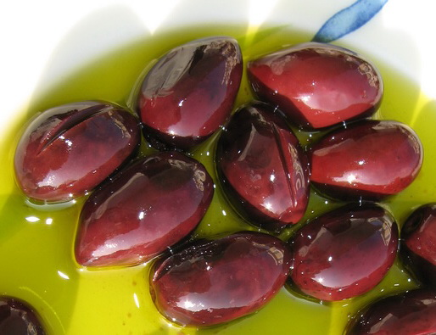
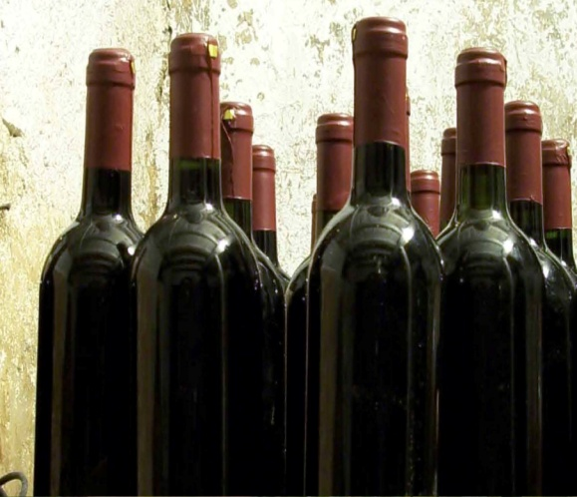
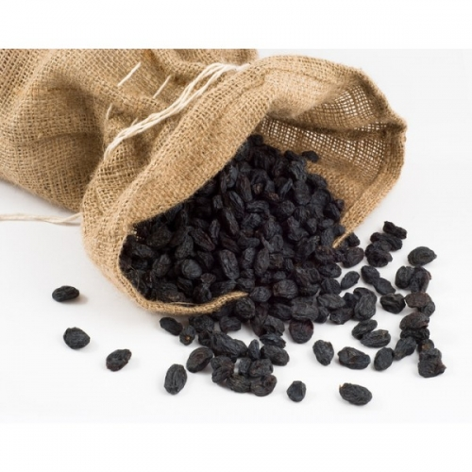
ΤΑ ΠΡΟΪΟΝΤΑ ΤΟΥ ΚΑΛΑΘΙΟΥ ΤΗΣ ΠΕΡΙΦΕΡΕΙΑΣ ΔΥΤΙΚΗΣ ΕΛΛΑΔΑΣ (1/3)
ΕΛΑΙΟΛΑΔΟ & ΕΠΙΤΡΑΠΕΖΙΑ (ΒΡΩΣΙΜΗ) ΕΛΙΑ
ΤΟΠΙΚΟΙ ΠΑΡΑΔΟΣΙΑΚΟΙ ΟΙΝΟΙ ΑΠΟ ΣΤΑΦΥΛΙΑ ΠΟΠ & ΠΓΕ
ΣΤΑΦΙΔΑ

Slide 11
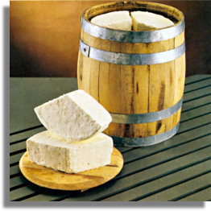
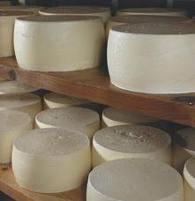
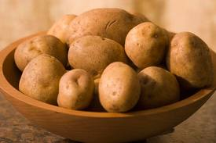
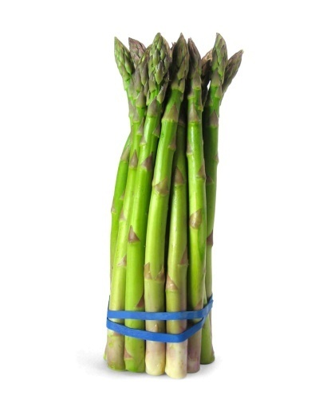
ΤΑ ΠΡΟΪΟΝΤΑ ΤΟΥ ΚΑΛΑΘΙΟΥ ΤΗΣ ΠΕΡΙΦΕΡΕΙΑΣ ΔΥΤΙΚΗΣ ΕΛΛΑΔΑΣ (2/3)
ΦΕΤΑ - ΚΕΦΑΛΟΓΡΑΒΙΕΡΑ
ΚΑΡΠΟΥΖΙ - ΠΑΤΑΤΑ
ΦΡΑΟΥΛΑ - ΣΠΑΡΑΓΓΙ

Slide 12
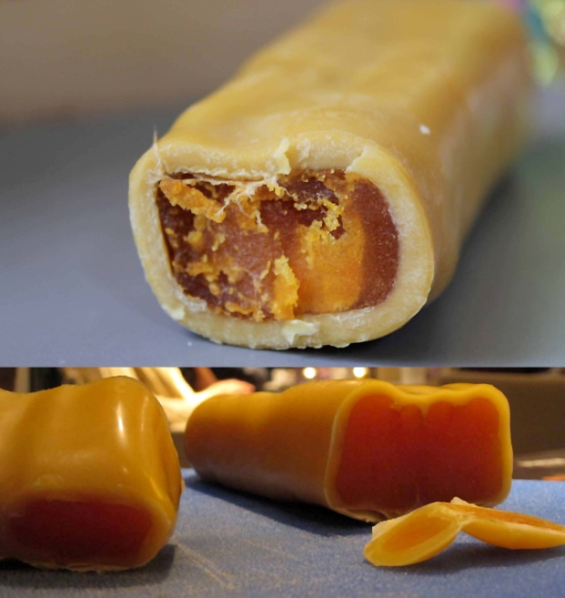
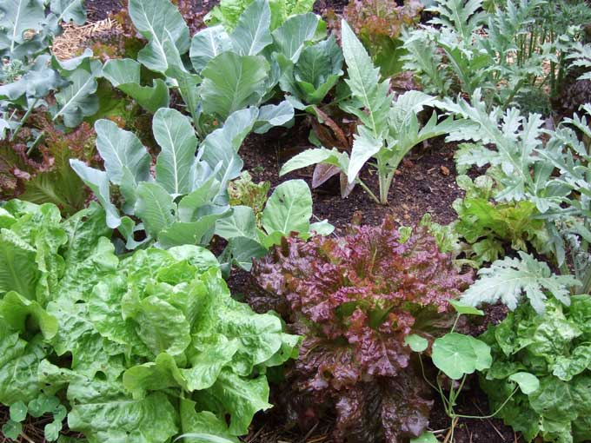
ΤΑ ΠΡΟΪΟΝΤΑ ΤΟΥ ΚΑΛΑΘΙΟΥ ΤΗΣ ΠΕΡΙΦΕΡΕΙΑΣ ΔΥΤΙΚΗΣ ΕΛΛΑΔΑΣ (3/3)
ΤΣΙΠΟΥΡΑ - ΛΑΥΡΑΚΙ
ΑΥΓΟΤΑΡΑΧΟ
ΣΑΛΑΤΕΣ

Slide 13
ΜΕΤΡΑ ΠΡΟΩΘΗΣΗΣ
ΑΓΡΟΔΙΑΤΡΟΦΙΚΗ ΣΥΜΠΡΑΞΗ ΠΕΡΙΦΕΡΕΙΑΣ ΔΥΤΙΚΗΣ ΕΛΛΑΔΑΣ
Ανάδειξη, προβολή και προώθηση των προϊόντων της ΠΔΕ
Παροχή υπηρεσιών υποστήριξης και προώθησης του «Καλαθιού Προϊόντων της Περιφέρειας Δυτικής Ελλάδας»
Η Σύμπραξη μπορεί να αποτελέσει ουσιαστικά μια ΣΥΜΦΩΝΙΑ ΓΙΑ ΕΘΕΛΟΝΤΙΚΗ ΣΥΝΕΡΓΑΣΙΑ μεταξύ παραγωγών, επαγγελματιών και κοινωνικών φορέων που δραστηριοποιούνται στον αγροτικό τομέα της Περιφέρειας για την προώθηση των προϊόντων του Καλαθιού στην εγχώρια και διεθνή αγορά.
ΣΥΜΦΩΝΟ ΠΟΙΟΤΗΤΑΣ ΓΙΑ ΤΗΝ ΠΕΡΙΦΕΡΕΙΑ ΔΥΤΙΚΗΣ ΕΛΛΑΔΑΣ
Πρόκειται για μια συμφωνία, μια διακήρυξη μιας ομάδας επαγγελματιών (φυσικά ή νομικά πρόσωπα), που έχουν κοινά χαρακτηριστικά και συμφωνούν, αφού συναποφασίζουν, να συνεργαστούν σε «εθελοντική» βάση προκειμένου να προωθήσουν ΕΝΑ ΚΟΙΝΟ ΟΡΑΜΑ για την ποιότητα στην περιοχή τους.

Slide 14
ΥΠΟΣΤΗΡΙΚΤΙΚΕΣ ΔΡΑΣΕΙΣ
ΑΜΕΣΕΣ
Πιστοποίηση Προϊόντων
Ηλεκτρονικό Καλάθι Προϊόντων
ΕΜΜΕΣΕΣ
Ενιαίο Μητρώο Εμπόρων Αγροτικών Προϊόντων, Εφοδίων και Εισροών
Συμβολαιακή Γεωργία
Παρατηρητήριο Τιμών Αγροτικών Προϊόντων & Αγροτικών Εφοδίων
Δημοπρατήριο Αγροτικών Προϊόντων
Υγιεινή και Ασφάλεια Αγροτικών Προϊόντων & Τροφίμων
Εκπαίδευση Αγροτών

Slide 15
ΠΗΓΕΣ ΧΡΗΜΑΤΟΔΟΤΗΣΗΣ & ΕΡΓΑΛΕΙΑ
Η χρηματοδότηση του επιχειρησιακού προγράμματος μπορεί να γίνει από τις εξής πηγές:
ΠΡΟΓΡΑΜΜΑ ΑΓΡΟΤΙΚΗΣ ΑΝΑΠΤΥΞΗΣ (ΠΑΑ) 2007-2013,
ΝΕΟΣ ΑΝΑΠΤΥΞΙΑΚΟΣ (ΕΠΕΝΔΥΤΙΚΟΣ) ΝΟΜΟΣ 3908/2011
ΤΑΜΕΙΟ ΑΓΡΟΤΙΚΗΣ ΕΠΙΧΕΙΡΗΜΑΤΙΚΟΤΗΤΑΣ

Slide 16
ΠΡΟΤΑΣΕΙΣ & ΧΡΟΝΟΔΙΑΓΡΑΜΜΑ ΥΛΟΠΟΙΗΣΗΣ
ΕΓΚΡΙΣΗ ΕΠΙΧΕΙΡΗΣΙΑΚΟΥ ΣΧΕΔΙΟΥ από το Υπ.Α.Α.Τ. (Σεπτέμβριος 2011)
ΔΗΜΙΟΥΡΓΙΑ ΚΑΛΛΙΕΡΓΗΤΙΚΟΥ ΠΛΑΝΟΥ ΓΙΑ ΤΗΝ ΠΔΕ
ΣΥΣΤΑΣΗ ΑΓΡΟΔΙΑΤΡΟΦΙΚΗΣ ΣΥΜΠΡΑΞΗΣ Περιφέρειας Δυτικής Ελλάδας
ΙΔΡΥΣΗ ΔΗΜΟΠΡΑΤΗΡΙΟΥ ΑΓΡΟΤΙΚΩΝ ΠΡΟΪΟΝΤΩΝ ΠΔΕ
ΕΚΠΑΙΔΕΥΣΗ ΑΓΡΟΤΩΝ
ΣΥΣΤΑΣΗ ΦΟΡΕΑ ΠΙΣΤΟΠΟΙΗΣΗΣ ΑΓΡΟΤΙΚΩΝ ΠΡΟΪΟΝΤΩΝ στην ΠΔΕ

Slide 17
ΚΑΘΟΡΙΣΤΙΚΟΙ ΠΑΡΑΓΟΝΤΕΣ ΕΠΙΤΥΧΙΑΣ ΤΟΥ «ΚΑΛΑΘΙΟΥ ΠΡΟΪΟΝΤΩΝ ΤΗΣ ΠΔΕ»
ΟΡΑΜΑ - ΣΥΜΜΕΤΟΧΗ ΤΟΥ ΣΥΝΟΛΟΥ ΤΩΝ ΕΜΠΛΕΚΟΜΕΝΩΝ ΦΟΡΕΩΝ
ΣΥΣΤΑΣΗ ΑΠΑΡΑΙΤΗΤΩΝ ΥΠΟΣΤΗΡΙΚΤΙΚΩΝ ΔΟΜΩΝ (ΑΓΡΟΔΙΑΤΡΟΦΙΚΗ ΣΥΜΠΡΑΞΗ, ΔΗΜΟΠΡΑΤΗΡΙΟ ΚΛΠ.)
ΧΡΗΜΑΤΟΔΟΤΗΣΗ ΚΑΙ ΥΠΟΣΤΗΡΙΞΗ ΑΠΟ Υπ.Α.Α.Τ.

Slide 18
